Slide 1

Zdroje uhľovodíkov a ich využitie - nie je všetko zlato, čo sa blyští
RNDr. Lenka Škarbeková

Slide 2
Tematický celok/téma Uhľovodíky dôležité v praxi – fosílne suroviny, zdroje uhľovodíkov
ISCED/odporúčaný ročník
ISCED 3A/2. ročník

Slide 3
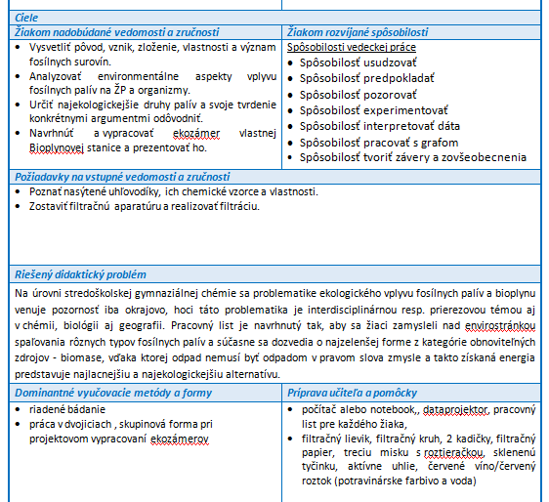

Slide 4
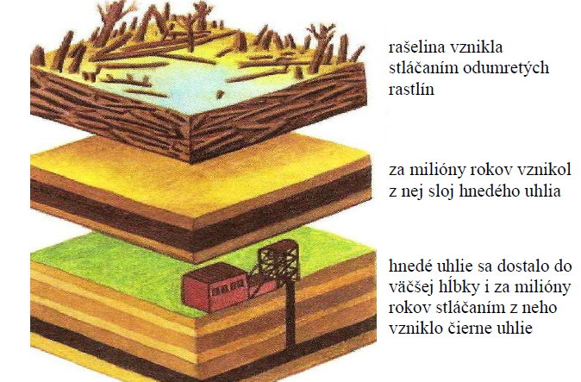
ÚLOHA 1: Doplňte chýbajúce slová v texte.
K prírodným zdrojom uhľovodíkov patrí __uhlie__, ropa a __zemný plyn__. Z hľadiska obnoviteľnosti ich zdrojov patria k __neobnoviteľným__zdrojom a nazývame ich aj ___fosílne__ palivá, (fossilis = skamenený). Vznikli pred mnohými miliónmi rokov.
Uhlie je prevažne __rastlinného__ pôvodu. Obsahuje hlavne chemické prvky C, H, O, N a S. Vzniklo v anaeróbnych podmienkach za pôsobenia teploty
a tlaku zo stromovitých _papraďov__,
__prasličiek__a __plavúňov__ (Obr. 1).

Slide 5
Kvalita uhlia závisí od obsahu_uhlíka_. Čím a jeho obsah __vyšší__, je kvalita uhlia vyššia. Hnedé uhlie = __lignit___ obsahuje iba okolo 70% uhlíka. Je vekovo __mladšie__a má __nižšiu__ kvalitu ako čierne uhlie. Najkvalitnejšie uhlie sa volá __antracit__ a používa sa na vykurovanie. Koks sa využíva pri výrobe __železa__ a vápna.

Slide 6

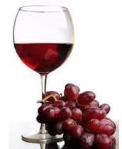

Problémová úloha (doplňte):
Akej farby bude filtrát, ktorý získame po prefiltrovaní červeného vína cez aktívne uhlie?
Predpoklad:____________
Overte experimentálne ☺
Výsledok po experimente:
červená ?_bezfarebná(číra)_?
Princíp spočíva v deji, ktorý sa nazýva: ____adsorpcia___________________
Praktické využitie:__žalúdočno-črevné ťažkosti, plynové masky__

Slide 7
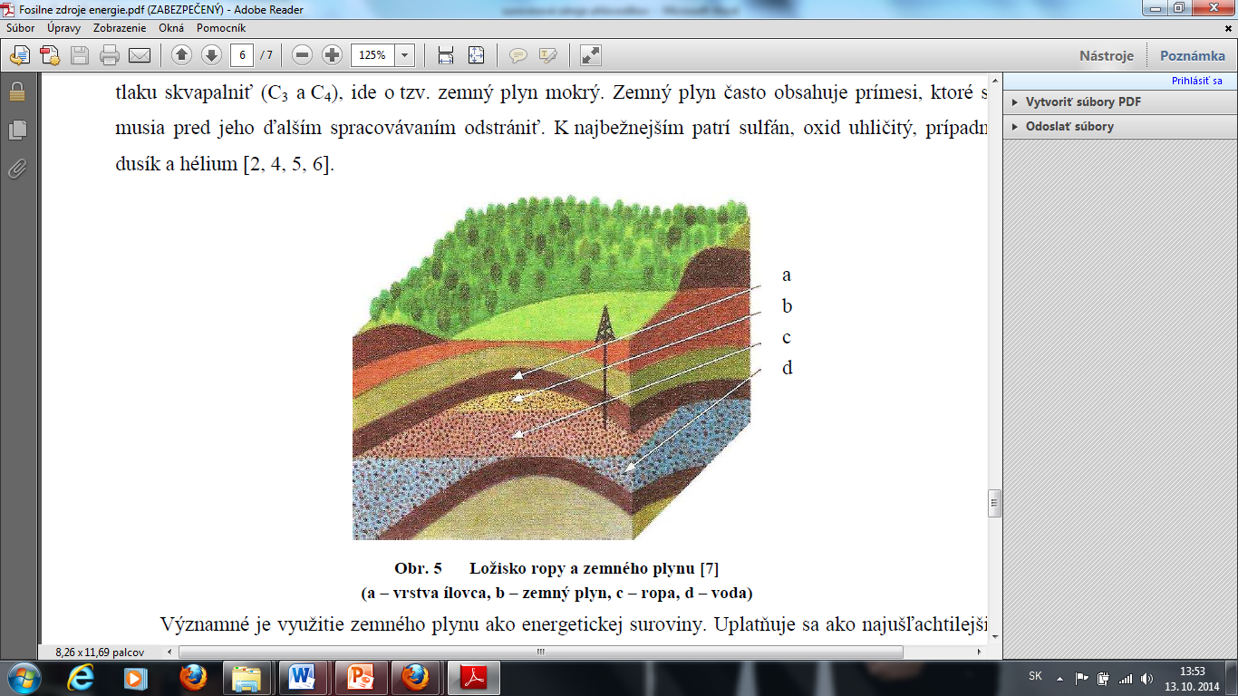
ÚLOHA 2: Logicky priraďte a čiarou spojte jednotlivé vrstvy ložiska na obrázku.
zemný plyn
voda
ropa
vrstva ílovca
Obr. 2 Ložisko ropy a zemného plynu

Slide 8
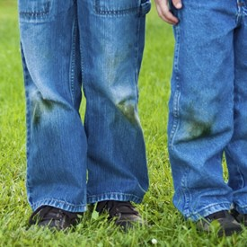
ÚLOHA 3:
Navrhnite, ktorú frakciu by ste s využitím niektorej z frakcie ropy bez väčšej námahy vyčistili zelenú škvrnu od trávy na obľúbených rifliach.
škvrny by nemali pred čistením prísť do styku s vodou
potrieme ich benzínom a potom ich dobre vyperieme ☺
účinný je aj lieh a ocot

Slide 9
ÚLOHA 4:
Zemný plyn je bezfarebná ­_plynná____ zmes uhľovodíkov. Veľmi často sa vyskytuje nad ložiskom ropy. Hlavnú zložku zemného plynu tvorí prvý alkán -_metán_(až 95 %). Ďalšími zložkami zemného plynu sú C₂H₆ _etán_, propán a CH₃CH₂CH₂CH₃_bután__ a anorganické plyny CO₂ a sulfán. Využíva sa v domácnosti najmä pri __varení___a na _vykurovaní__. Ľahko vybuchuje a môže spôsobiť udusenie.

Slide 10
Problémová úloha:
Ako je možné, že zemný plyn je bez zápachu a pri jeho unikaní ho cítime? Aký to má praktický význam?
___zemný plyn sa odorizuje - pridávajú sa k nemu sírne zlúčeniny (tioly), konkrétne terciárny butylmerkaptán __
Praktický význam: __z dôvodu bezpečnosti - pre ľahšiu detekciu, identifikácia a signalizácia úniku plynu__

Slide 11
ÚLOHA 5: Zapíšte a vyrovnajte chemickú reakciu spaľovania metánu.
CH₄ (g) + 2O₂ (g) CO₂ (g) + 2H₂O (g) + E
Uvedená chemická reakcia je (zakrúžkujte):
ENDOTERMICKÁ / EXOTERMICKÁ

Slide 12

ÚLOHA 6: Do obláčikov doplňte chýbajúce produkty spaľovania vybraných fosílnych palív.
oxid siričitý (_SO₂_), oxidy dusíka - NO_{x}, zlúčeniny arzénu a olova, popolček, sadze
Odôvodnenie: ekologická energia, nevznikajú nebezpečné a zdraviu škodlivé látky
CO₂, vodná para
spaľovanie ZEMNÉHO PLYNU
spaľovanie UHLIA
☺
Úloha A: Smajlíkom ☺ označte pre životné prostredie ekologickejšie palivo a svoj výber stručne odôvodnite.

Slide 13
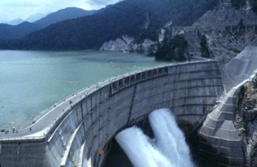
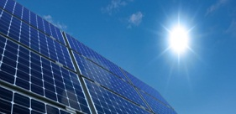
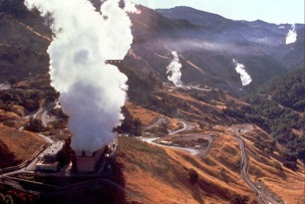
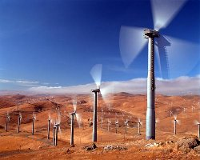
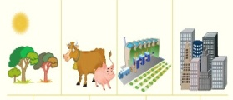
ÚLOHA 7: V súčasnosti sa čoraz častejšie hovorí o tom, že zásoby prírodných zdrojov ropy, uhlia a zemného plynu sa veľmi rýchle míňajú. Za najbližších 40 rokov sa minú celosvetové zásoby ropy. Podľa obrázka pomenujte možné alternatívne obnoviteľné zdroje energie.
a_geotermálna energia_b_vodná energia_c_veterná energia_d slnečná energia_ e_ biomasa
(bioplyn)_

Slide 14
ÚLOHA 8: Pozorne si čítajte nasledujúci text. Postupujte po odstavcoch. Na pravý okraj textu označte jednotlivé informácie značkami nasledovne:
✓ | napíšte „fajku“ ak je vám čítaná informácia známa
- | napíšte mínus, ak je informácia v rozpore s tým, čo ste si mysleli
+ | napíšte plus, ak je pre vás informácia nová
? | napíšte otáznik, ak informácii nerozumiete
☺ | napíšte ,,smajlíka“ k informácii, ku ktorej by ste sa chceli dozvedieť viac
Poznámka: Pri označovaní v jednom odstavci môžete súčasne využívať aj viac znakov.

Slide 15
BIOPLYN A JEHO VYUŽITIE Jednu z možností náhrady fosílnych surovín poskytujú alternatívne zdroje energie získanej z biomasy. Bioplyn je plyn ktorý vzniká činnosťou metanogénnych baktérií v podmienkach bez prístupu vzduchu rozkladom organických materiálov. Môže vznikať aj v prírode a je známy ako napr. bahenný plyn uvoľňujúci sa pri rozklade organických látok v močiaroch. Obsahuje najmä metán (CH₄) a oxid uhličitý (CO₂) a tiež ďalšie plyny ako sulfán (H₂S) a amoniak (NH₃). Bioplyn môže plne nahradiť zemný plyn a je považovaný za jeden z najekologickejších obnoviteľných zdrojov energie. Suroviny na výrobu bioplynu Najviac bioplynu vzniká zo surovín bohatých na tuky a škrob. Po poľnohospodárstve je druhým najvýznamnejším zdrojom bioplynu na Slovensku kal z čistiarní odpadových vôd (ČOV). | ✓ + ✓ ☺ + + + ?

Slide 16
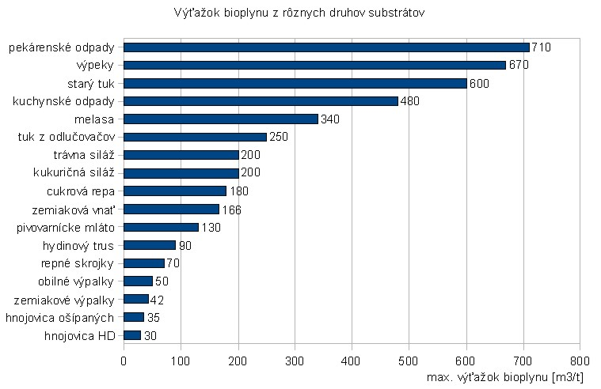
Obr. Výťažok bioplynu z rozličných druhov substrátov Princíp výroby bioplynu Výroba bioplynu sa uskutočňuje vo fermentore, kde sa biomasa zahrieva. Pri teplote 5 až 60 °C sa činnosťou baktérií biomasa rozkladá a vzniká bioplyn a kvapalný, kašovitý zvyšok - digestát. Digestát sa využíva ako veľmi kvalitné hnojivo. | + - +

Slide 17
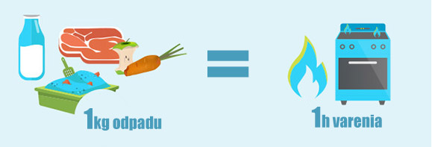
Využitie bioplynu V súčasnosti sa na výrobu bioplynu budujú bioplynové stanice. Vyrobený bioplyn je používaný na vykurovanie, ohrev vody, výrobu elektrickej energie, chladenie a stlačený na pohon dopravných prostriedkov (automobily, autobusy, poľnohospodárska technika, vlaky). Energia získaná z bioplynu je oveľa lacnejšia a ekologickejšia. Jeho výroba predstavuje veľmi významný spôsob ako znížiť množstvo biologického odpadu a hlavne ako tento odpad zhodnotiť a využiť. | + - ? + ☺

Slide 18
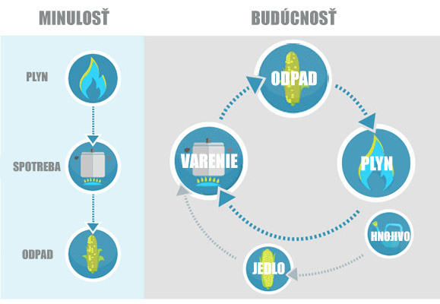
 | +

Slide 19
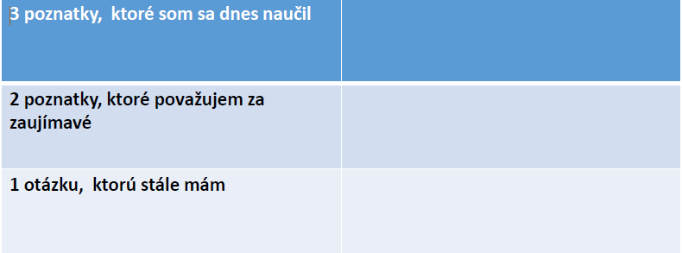
Formatívne hodnotenie:
Nakoniec žiaci vyplnia tabuľku:

Slide 20
Úloha na rozšírenie (napr. ako DÚ):
Ako budúci podnikatelia v tímových skupinách navrhnite podnikateľský ekozámer vo svojom meste pre výstavbu Bioplynovej stanice. Uvažujte a rozhodnite o jej lokalizácii a najvýhodnejších vstupných surovinách pre výrobu bioplynu.
Návrh papierovo alebo elektronicky čo najoriginálnejšie spracujte a odprezentujte ☺.

Slide 21
Zdroje:
http://www.bioodpady.sk/anaerobna-digescia/bioplyn-a-jeho-vyuzitie
http://www.bioodpady.sk/anaerobna-digescia/bioplyn-a-jeho-vyuzitie
http://www.priateliazeme.sk/cepa/eportal/princip-vyroby-energie-z-biomasy/vyroba-energie-biochemickou-premenou-biomasy/anaerobna-fermentacia-vyroba-bioplynu
Zdroje obrázkov:
http://www.infovek.sk/predmety/biologia/seminar/energia.php
http://brokenfixit.com/house-clipart/
http://kekule.science.upjs.sk/chemia/digitalna_kniznica/assets/data/Fosilne%20zdroje%20energie.pdf)
http://newton.cnice.mec.es/materiales_didacticos/energia/biomasa.htm
http://www.vcc-international.com/sk/innovationen/energie/

Slide 22
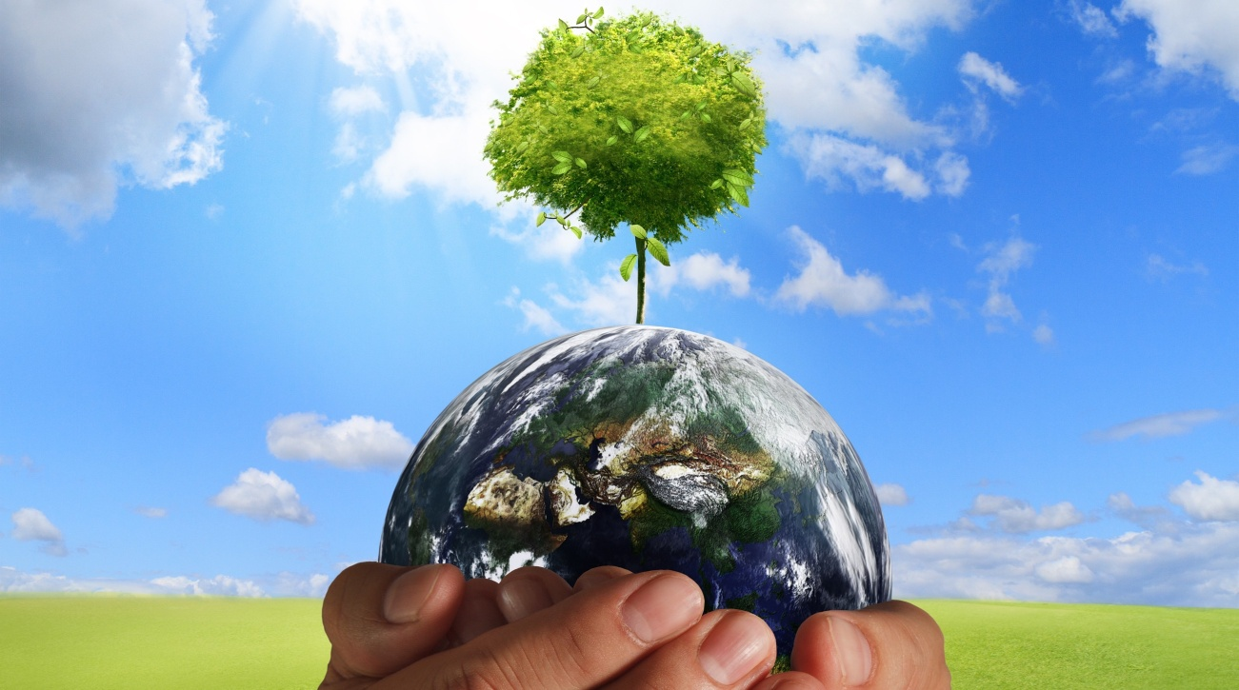
Ďakujem za pozornosť ☺
Aby sa to naše zelené zlato ,,blyšťalo“, máme
vo svojich rukách ...
... aj malá kvapka vody tvorí oceán ☺

